Slide 1
Non-local Neural Networks
[CVPR, 2018]
2025.01.14
Sun-Woo Pi
Department of Computer Science

Slide 2
Introduction
Notes:
SAM이 나온 후 medical domain으로 확장시키려는 여러 방향의 연구들을 소개

Slide 3
Introduction
Deep Neural Networks
  Long-range Dependency 포착의 중요성
  Recurrent, Convolutional Operation
    자연어 → Recurrent Operations
    이미지 → Convolutional Operations
      시간, 공간 축에서 지역적 데이터를 처리
        Long-range dependency를 포착하기 위해서는 해당 연산을 반복적으로 수행해야 함.
  반복적 연산의 주요 한계
    계산 비효율성
    멀리 떨어진 위치들 간의 상호작용을 모델링하는 데 있어 효과적이지 못함.

Slide 4
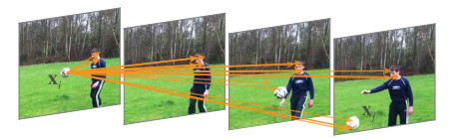
Introduction
Non-local Operation
  Long-range Dependency를 포착하기 위한 Efficient, Simple, Generic Component
    특정 위치를 계산할 때 주변만이 아닌, 모든 위치와의 상호작용 관계를 계산
      위치 → Space (Position) & Time (Frame)
      (Image, Video, Sequence) Problems
    Efficient, Simple, Generic Component
      입력 전체를 고려하고 모든 위치 간의 관계를 한 번의 연산으로 계산
      적은 연산만으로도 좋은 성능을 보임.
      입력과 출력의 크기가 같기 때문에, 쉽게 다른 연산과 조합 가능
Space
Time

Slide 5
Related Work
Notes:
SAM이 나온 후 medical domain으로 확장시키려는 여러 방향의 연구들을 소개

Slide 6
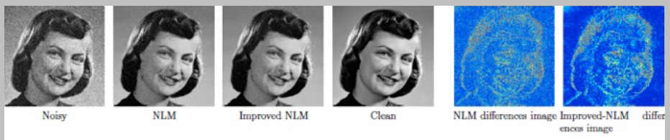
Related Work
Non-local Image Processing
  이미지의 국소적 정보뿐 아니라 멀리 떨어진 픽셀이나 패치의 유사도를 계산
    Denoising
    Image Restoration
    Super Resolution
Feedforward Modeling for Sequences
  Recurrent 네트워크 대신 Feedforward 네트워크를 활용한 음성 및 언어 모델링
    매우 깊은 1D Convolution Layer를 사용하여 넓은 Receptive Field를 확보함으로써 Long-range Dependency 포착
    Feedforward 네트워크는 구조적으로 병렬화가 가능하기 때문에 더 빠르고, 효율적

Slide 7
Related Work
Self-Attention
  주로 기계 번역에서 활용
  Sequence의 특정 위치에 대한 응답을 계산할 때, 전체 Sequence 내의 모든 위치를 참조
    Non-local Operations
      기계 번역 → Computer Vision (Image & Video)
Video Classification Architectures
  일반적으로 CNN (for Spatial) + RNN (for Temporal) 조합의 구조가 사용되어 옴.
  3D Convolution을 활용하여 한 번의 연산으로 Spatial 및 Temporal 정보를 동시에 처리하려는 시도

Slide 8
Non-local Neural Networks
Notes:
SAM이 나온 후 medical domain으로 확장시키려는 여러 방향의 연구들을 소개

Slide 9
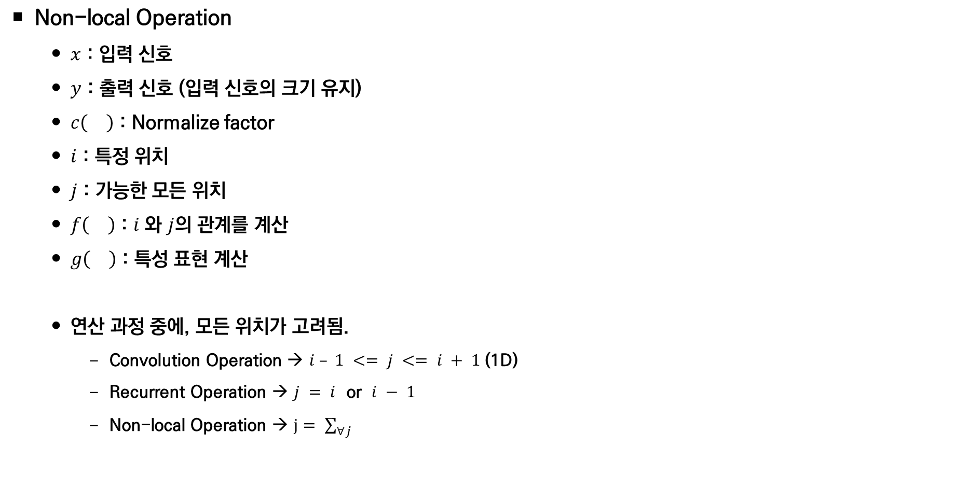
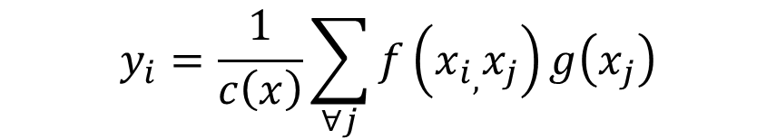
Non-local Neural Networks
Non-local Operation
  $x$ : 입력 신호
  $y$ : 출력 신호 (입력 신호의 크기 유지)
  $c\left(\right)$ : Normalize factor
  $i$ : 특정 위치
  $j$ : 가능한 모든 위치
  $f\left(\right)$ : $i$와 $j$의 관계를 계산
  $g\left(\right)$ : 특성 표현 계산
  연산 과정 중에, 모든 위치가 고려됨.
    Convolution Operation → $i – 1 <= j <= i + 1$ (1D)
    Recurrent Operation → $j = i$ or $i − 1$
    Non-local Operation → $j= \sum_{∀j}{}$
$$y_{i}=\frac{1}{c\left(x\right)}\sum_{∀j}{f\left({x_{i}}_{,}x_{j}\right)g\left(x_{j}\right)}$$

Slide 10
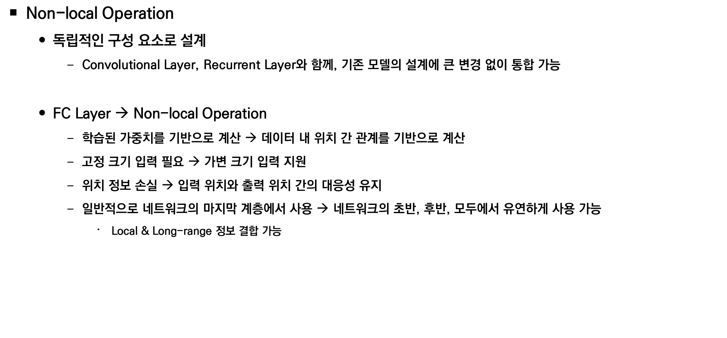

Non-local Neural Networks
Non-local Operation
  $독$립적인 구성 요소로 설계
    Convolutional Layer, Recurrent Layer와 함께, 기존 모델의 설계에 큰 변경 없이 통합 가능
  FC Layer → Non-local Operation
    학습된 가중치를 기반으로 계산 → 데이터 내 위치 간 관계를 기반으로 계산
    고정 크기 입력 필요 → 가변 크기 입력 지원
    위치 정보 손실 → 입력 위치와 출력 위치 간의 대응성 유지
    일반적으로 네트워크의 마지막 계층에서 사용 → 네트워크의 초반, 후반, 모두에서 유연하게 사용 가능
      Local & Long-range 정보 결합 가능
$$y_{i}=\frac{1}{c\left(x\right)}\sum_{∀j}{f\left({x_{i}}_{,}x_{j}\right)g\left(x_{j}\right)}$$

Slide 11

Non-local Neural Networks
$f$ 그리고 $g$
  $f$
    전역적인 관계를 포착하는 본질적인 특성이 핵심
      Gaussian
      Embedded Gaussian
      Dot Product
      Concatenation
  $g$
    Linear Embedding
      $g(x_{j}) = W_{g}x_{j}$ (1x1x1 Convolution)
$$y_{i}=\frac{1}{c\left(x\right)}\sum_{∀j}{f\left({x_{i}}_{,}x_{j}\right)g\left(x_{j}\right)}$$

Slide 12

Non-local Neural Networks
$f$
  Gaussian
    $f\left(x_{i}, x_{j}\right)=e^{x_{i}^{T}x_{j}}$
      Dot Product와 유사
  Embedded Gaussian
    $f\left(x_{i}, x_{j}\right)=e^{θ{\left(x_{i}\right)}^{T}∅(x_{j})}$ ($θ\left(x_{i}\right)=W_{θ}x_{i}$, $∅\left(x_{j}\right)=W_{∅}x_{j}$)
      Gaussian의 확장판
      입력 데이터를 임베딩 공간으로 변환한 후 유사성을 계산
      Self Attention과 유사
  Dot Product
    $f\left(x_{i}, x_{j}\right)=θ{\left(x_{i}\right)}^{T}∅(x_{j})$ ($θ\left(x_{i}\right)=W_{θ}x_{i}$, $∅\left(x_{j}\right)=W_{∅}x_{j}$)
  Concatenation
    $f\left(x_{i}, x_{j}\right)=ReLU(w_{f}^{T}\left[θ\left(x_{i}\right),∅\left(x_{j}\right)\right])$ ($θ\left(x_{i}\right)=W_{θ}x_{i}$, $∅\left(x_{j}\right)=W_{∅}x_{j}$)
$$y_{i}=\frac{1}{c\left(x\right)}\sum_{∀j}{f\left({x_{i}}_{,}x_{j}\right)g\left(x_{j}\right)}$$

Slide 13
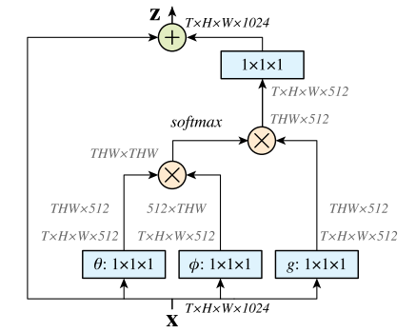




Non-local Neural Networks
Non-local Block
  $z_{i}=W_{z}y_{i}+x_{i}$
    $x_{i}$ : Residual Connection
  $W_{g}, W_{θ}, W_{∅}$
    Channel 수를 절반으로 만들어 계산량 감소
  $W_{z}$
    출력 신호의 채널 수를 입력 신호의 채널 수와 같게 만들어줌.
$$y_{i}=\frac{1}{c\left(x\right)}\sum_{∀j}{f\left({x_{i}}_{,}x_{j}\right)g\left(x_{j}\right)}$$
$$W_{z}$$
$$x_{i}$$
Embedded Gaussian

Slide 14
Video Classification Models (Experiments)
Notes:
SAM이 나온 후 medical domain으로 확장시키려는 여러 방향의 연구들을 소개

Slide 15
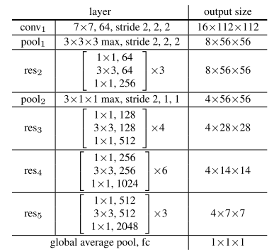
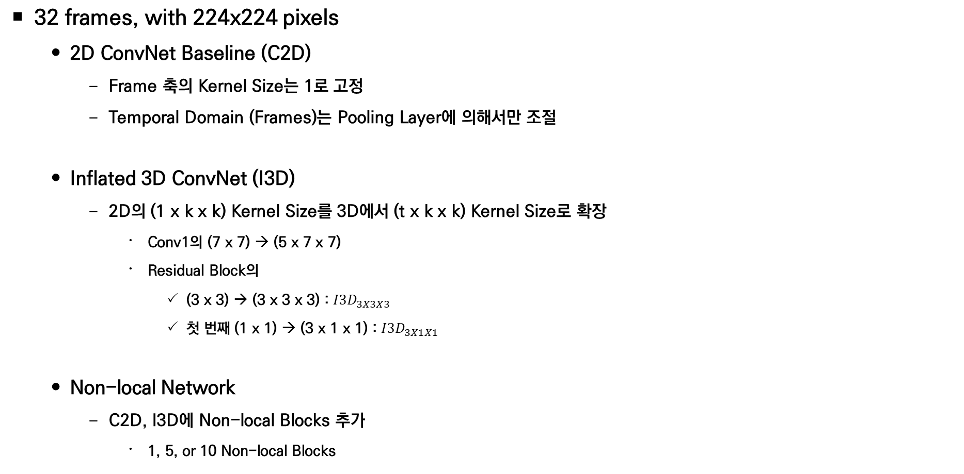
Video Classification Models (Experiments)
32 frames, with 224x224 pixels
  2D ConvNet Baseline (C2D)
    Frame 축의 Kernel Size는 1로 고정
    Temporal Domain (Frames)는 Pooling Layer에 의해서만 조절
  Inflated 3D ConvNet (I3D)
    2D의 (1 x k x k) Kernel Size를 3D에서 (t x k x k) Kernel Size로 확장
      Conv1의 (7 x 7) → (5 x 7 x 7)
      Residual Block의
        (3 x 3) → (3 x 3 x 3) : $I3D_{3X3X3}$
        첫 번째 (1 x 1) → (3 x 1 x 1) : $I3D_{3X1X1}$
  Non-local Network
    C2D, I3D에 Non-local Blocks 추가
      1, 5, or 10 Non-local Blocks
C2D

Slide 16
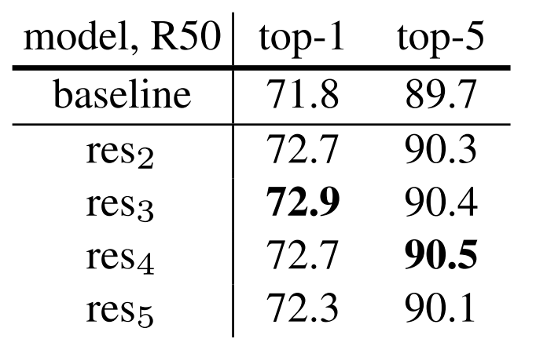
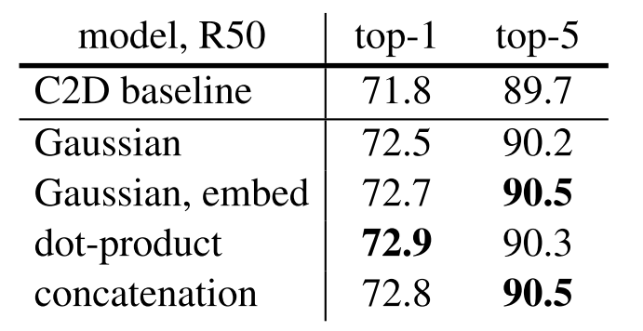

Video Classification Models (Experiments)
Experiments on Kinetics (Human Action Category)
  Non-local C2D with 1 Blocks
    Stage의 마지막 Residual Block 직전에 Non-local Block 추가
    $f()의$ 구현 방식 자체는 유의미한 성능 차이를 이끌어내지 않음.
    $Res_{5}$에서의 성능이 상대적으로 떨어짐.
      7 x 7 크기의 특징 맵 → 공간 해상도가 낮아, 위치 간 세부적인 관계를 학습하는 데 한계가 존재
C2D

Slide 17
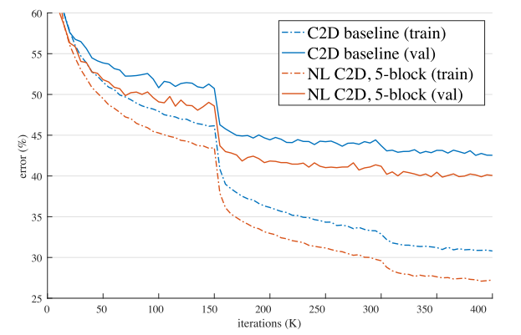
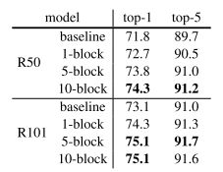

Video Classification Models (Experiments)
Experiments on Kinetics (Human Action Category)
  ResNet-50 C2D vs Non-local C2D
      1-block → $res_{4}$
      5-block → 2 to $res_{3}$ & 3 to $res_{4}$
      10-block → 4 to $res_{3}$ & 6 to $res_{4}$
C2D

Slide 18
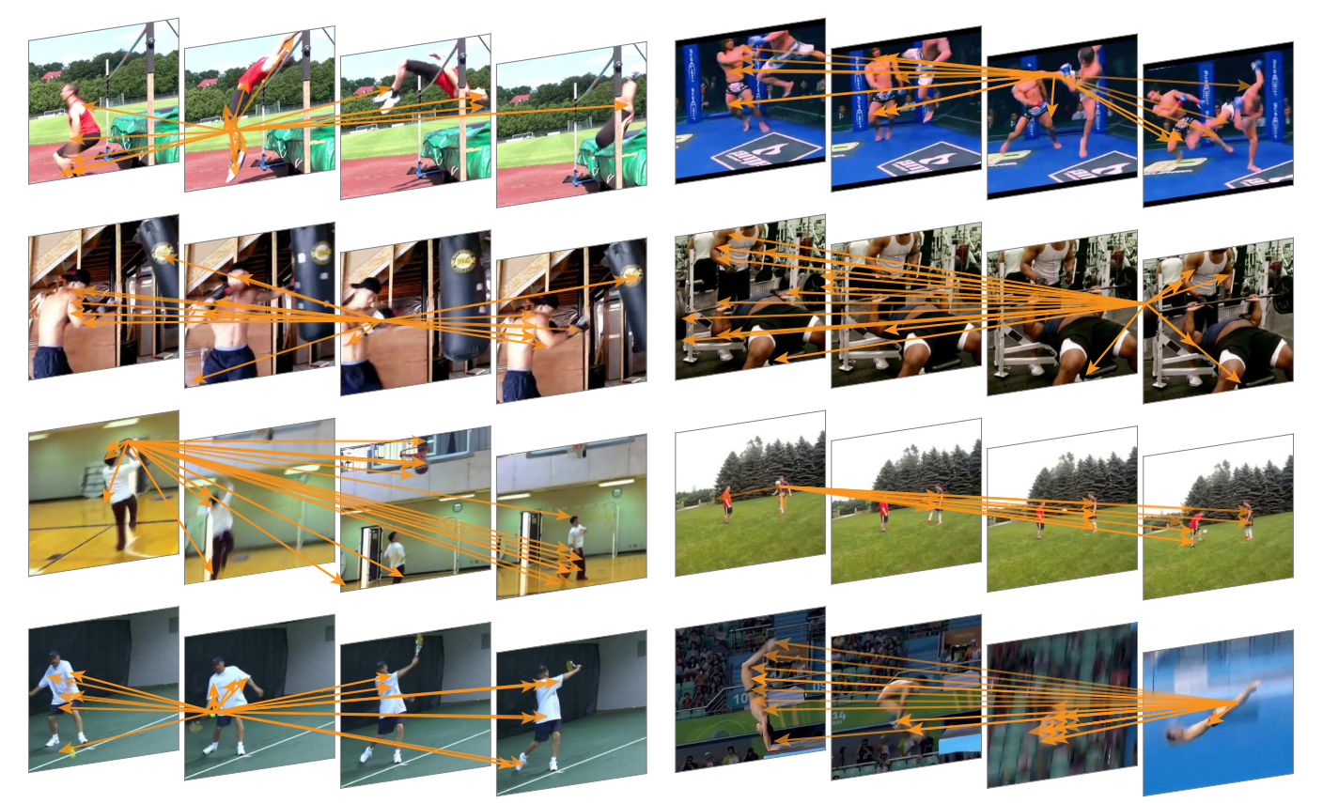
Video Classification Models (Experiments)
Experiments on Kinetics (Human Action Category)
  Non-local C2D with 5 Blocks
    Stride of 8 Frames
    20 Highest weighted arrows

Slide 19
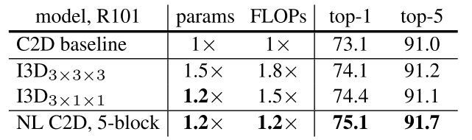
Video Classification Models (Experiments)
Experiments on Kinetics (Human Action Category)
  Non-local C2D with 5 Blocks
    3D Convolution을 수행한 I3D에 비해
      적은 Params 및 FLOPs
      높은 Accuracy
C2D

Slide 20
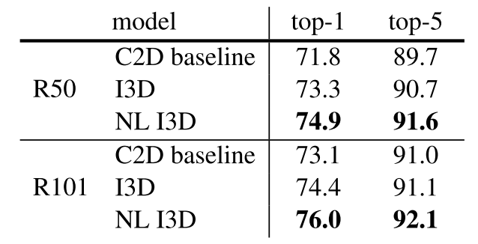
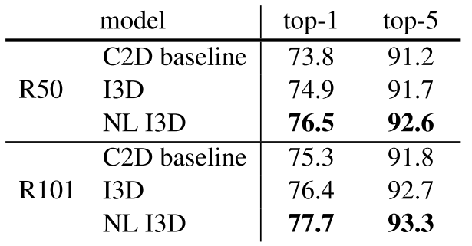
Video Classification Models (Experiments)
Experiments on Kinetics (Human Action Category)
  Non-local I3D with 5 Blocks
    Non-local Block을 I3D Model에 추가하였을 때도 성능 개선
      Non-local Operation과 3D Convolution이 상호 보완적
    32 Frames → 128 Frames로 늘려도 여전히 긴 Sequence에서 Non-Local Block이 유의미한 성능 개선을 이끔.
C2D

Slide 21
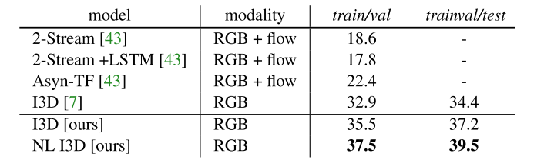
Video Classification Models (Experiments)
Experiments on Charades
  Non-local I3D with 5 Blocks
    동일 Dataset에 대한 2017년 대회 우승자의 기존 mAP 성능을 압도
C2D

Slide 22
Extension: Experiments on COCO
Notes:
SAM이 나온 후 medical domain으로 확장시키려는 여러 방향의 연구들을 소개

Slide 23
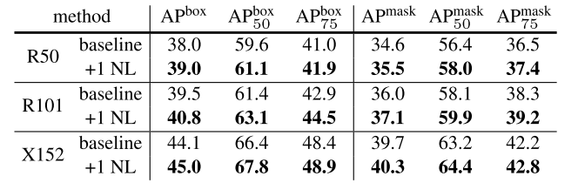
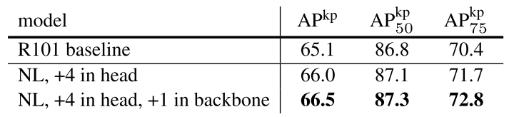

Extension: Experiments on COCO
Mask R-CNN Baseline for COCO
  Object Detection/Segmentation
    Mask R-CNN의 Backbone 네트워크의 $res_{4}에$ Non-local Block 추가
  Pose Estimation
    Mask R-CNN의 Backbone 네트워크의 $res_{4}에$ Non-local Block 추가 + KeyPoint Detection Head에 4개의 Non-local Block 추가

Slide 24
Conclusion
Notes:
SAM이 나온 후 medical domain으로 확장시키려는 여러 방향의 연구들을 소개

Slide 25
Conclusion
Non-local Operation
  Long-range Dependency를 포착하는 새로운 종류의 Neural Network 제안
  Non-local Block
    기존 네트워크와의 높은 호환성
      기존의 존재하는 Architecture에 쉽게 결합 가능
    다양한 작업에서의 범용성
      Video Classification, Object Detection, Segmentation, Pose Estimation
        Computer Vision Problem을 대상으로 Non-local Block을 추가하는 것만으로도 기본 모델 대비 성능이 향상

